Slide 1
Podstawy Kubernetes
Kubernetes to open-source platform do automatyzacji wdrażania, skalowania i zarządzania kontenerowymi aplikacjami. Jego architektura składa się z kilku kluczowych komponentów:
Komponenty główne Kubernetes:
Master Node (Węzeł zarządzający):
  API Server: Główny interfejs dla wszystkich komponentów Kubernetes. Obsługuje komunikację z zewnętrznymi użytkownikami, CLI (kubectl) oraz innymi komponentami Kubernetes.
  Etcd: Rozproszona baza danych klucz-wartość, która przechowuje wszystkie dane klastra Kubernetes, takie jak konfiguracje i stany aplikacji.
  Controller Manager: Zestaw kontrolerów, które zarządzają stanem klastra (np. Node Controller, Replication Controller).
  Scheduler: Komponent odpowiedzialny za przypisywanie podów do odpowiednich węzłów roboczych (worker nodes) na podstawie zasobów i wymagań.

Slide 2
Podstawy Kubernetes
Worker Node (Węzeł roboczy):
Kubelet: Agent działający na każdym węźle roboczym, który zapewnia komunikację między węzłem a masterem. Kubelet zarządza cyklem życia podów na węźle.
Kube-proxy: Komponent sieciowy Kubernetes, który obsługuje reguły sieciowe dla podów, zapewniając równoważenie obciążenia i routing.
Container Runtime: Oprogramowanie odpowiedzialne za uruchamianie kontenerów (np. Docker, containerd).

Slide 3
Podstawy Kubernetes
Jak działa Kubernetes?
Deployment: Użytkownik tworzy obiekt Deployment, który definiuje aplikację (np. kontenery, zasoby, replikacje). Deployment jest wysyłany do API Servera.
API Server: API Server odbiera żądanie i zapisuje je w etcd.
Controller Manager: Controller Manager monitoruje stan aplikacji i zarządza jej cyklem życia, np. tworząc nowe pody, jeśli jest to konieczne.
Scheduler: Scheduler przypisuje nowe pody do odpowiednich węzłów roboczych na podstawie dostępnych zasobów.
Kubelet: Kubelet na węźle roboczym odbiera żądanie utworzenia poda i uruchamia odpowiedni kontener przy użyciu Container Runtime.
Kube-proxy: Kube-proxy konfiguruje reguły sieciowe, aby umożliwić komunikację między podami i serwisami.

Slide 4
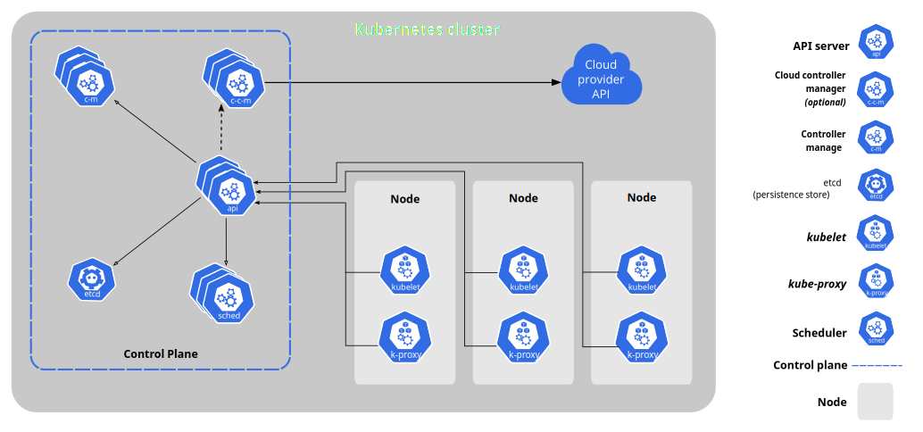
Architektura

Slide 5

MicroK8s
MicroK8s to lekka, zredukowana wersja Kubernetes, zaprojektowana przez firmę Canonical. Jest to łatwa w instalacji i konfiguracji dystrybucja Kubernetes, przeznaczona głównie do użytku lokalnego na komputerach stacjonarnych, serwerach oraz w środowiskach deweloperskich. MicroK8s umożliwia szybkie i proste uruchomienie klastra Kubernetes bez konieczności skomplikowanej konfiguracji.

Slide 6
MicroK8s - instalacja
root@debian1:~# apt -y install snapd sudo
root@debian1:~# echo 'export PATH=/snap/bin:$PATH' >> ~/.bashrc
root@debian1:~# source ~/.bashrc
root@debian1:~# snap install microk8s –classic
root@debian1:~# microk8s kubectl get all
NAME TYPE CLUSTER-IP EXTERNAL-IP PORT(S) AGE
service/kubernetes ClusterIP 10.152.183.1 <none> 443/TCP 5m4s
root@debian1:~# microk8s kubectl get nodes
NAME STATUS ROLES AGE VERSION
debian1.test.lab Ready <none> 5m11s v1.21.3-3+90fd5f3d2aea0a
# stop MicroK8s
root@debian1:~# microk8s stop
Run service command "stop" for services ["daemon-apiserver" "daemon-apiserver-k...
Stopped.
root@debian1:~# microk8s status
microk8s is not running, try microk8s start

Slide 7
MicroK8s - konfiguracja
# run [test-nginx] pods
root@debian1:~# microk8s kubectl create deployment test-nginx --image=nginx
deployment.apps/test-nginx created
root@debian1:~# microk8s kubectl get pods
NAME READY STATUS RESTARTS AGE
test-nginx-5ccf576fbd-zfhgs 1/1 Running 0 22s
# show environment variable for [test-nginx] pod
root@debian1:~# microk8s kubectl exec test-nginx-5ccf576fbd-zfhgs -- env

Slide 8
MicroK8s - konfiguracja
# shell access to [test-nginx] pod
root@debian1:~# microk8s kubectl exec -it test-nginx-5ccf576fbd-zfhgs -- bash
root@test-nginx-5ccf576fbd-zfhgs:/# hostname
test-nginx-5ccf576fbd-zfhgs
root@test-nginx-5ccf576fbd-zfhgs:/# exit
# show logs of [test-nginx] pod
root@debian1:~# microk8s kubectl logs test-nginx-5ccf576fbd-zfhgs

Slide 9
MicroK8s - konfiguracja
# scale out pods
root@debian1:~# microk8s kubectl scale deployment test-nginx --replicas=3
deployment.extensions/test-nginx scaled
root@debian1:~# microk8s kubectl get pods
NAME READY STATUS RESTARTS AGE
test-nginx-5ccf576fbd-zfhgs 1/1 Running 0 2m25s
test-nginx-5ccf576fbd-fzvjh 1/1 Running 0 6s
test-nginx-5ccf576fbd-bkplz 1/1 Running 0 6s
# set service
root@debian1:~# microk8s kubectl expose deployment test-nginx --type="NodePort" --port 80
service "test-nginx" exposed
root@debian1:~# microk8s kubectl get services test-nginx
NAME TYPE CLUSTER-IP EXTERNAL-IP PORT(S) AGE
test-nginx NodePort 10.152.183.245 <none> 80:30865/TCP 6s
# verify accesses
root@debian1:~# curl 10.152.183.245
<!DOCTYPE html>
…
# delete service
root@debian1:~# microk8s kubectl delete services test-nginx
service "test-nginx" deleted
# delete pods
root@debian1:~# microk8s kubectl delete deployment test-nginx

Slide 10
MicroK8s - konfiguracja
root@debian1:~# microk8s add-node
From the node you wish to join to this cluster, run the following:
microk8s join 10.0.0.30:25000/f99f1625c1b0d0ca7601a63cf9d6fba5/ff0519fe1876
microk8s kubectl get nodes

Slide 11
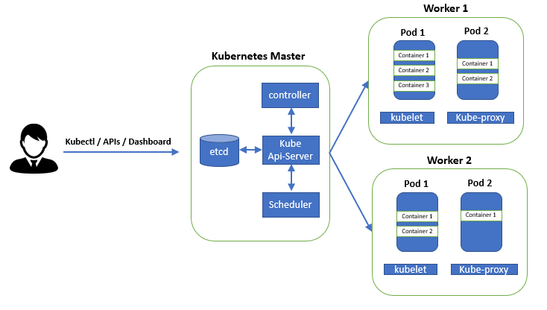
K8s - konfiguracja
Pełna konfiguracja klastra Kubernetes w ćwiczeniu składa się z
1x Master Node i 2x client node

Slide 12
K8s - konfiguracja
Aby kubelet działał sprawnie zaleca się wyłączenie swapu. Uruchom następujące polecenia na węzłach głównych i roboczych, aby wyłączyć zamianę.
$ sudo swapoff -a
$ sudo sed -i '/ swap / s/^\(.*\)$/#\1/g' /etc/fstab

Slide 13
K8s - konfiguracja
W przypadku, gdy w systemach Debian jest włączona zapora systemu operacyjnego, zezwól na następujące porty odpowiednio w węzłach głównych i roboczych.
W węźle głównym:
$ sudo ufw allow 6443/tcp
$ sudo ufw allow 2379/tcp
$ sudo ufw allow 2380/tcp
$ sudo ufw allow 10250/tcp
$ sudo ufw allow 10251/tcp
$ sudo ufw allow 10252/tcp
$ sudo ufw allow 10255/tcp
$ sudo ufw reload

Slide 14
K8s - konfiguracja
W przypadku, gdy w systemach Debian jest włączona zapora systemu operacyjnego, zezwól na następujące porty odpowiednio w węzłach głównych i roboczych.
W węźle roboczym
$ sudo ufw allow 10250/tcp
$ sudo ufw allow 30000:32767/tcp
$ sudo ufw reload

Slide 15
K8s - konfiguracja
Containerd to standardowy runtime dla kontenerów, obsługiwany przez Kubernetes. Zainstaluj więc Containerd na wszystkich węzłach głównych i roboczych.
Przed zainstalowaniem kontenera ustaw następujące parametry jądra na wszystkich węzłach.
$ cat <<EOF | sudo tee /etc/modules-load.d/containerd.conf
overlay
br_netfilter
EOF
$ sudo modprobe overlay
$ sudo modprobe br_netfilter
$ cat <<EOF | sudo tee /etc/sysctl.d/99-kubernetes-k8s.conf
net.bridge.bridge-nf-call-iptables = 1
net.ipv4.ip_forward = 1
net.bridge.bridge-nf-call-ip6tables = 1
EOF

Slide 16
K8s - konfiguracja
Zastosuj zmiany
sudo sysctl –-system
$ sudo apt update
$ sudo apt -y install containerd
Dokonaj zmiany w konfiguracji config.toml
$ containerd config default | sudo tee /etc/containerd/config.toml >/dev/null 2>&1
sudo vi /etc/containerd/config.toml
Zmień linijkę
‘SystemdCgroup = false’ na ‘SystemdCgroup = true‘
$ sudo systemctl restart containerd
$ sudo systemctl enable containerd

Slide 17
K8s - konfiguracja
Dodanie repozytorium APT Kubernetes
$ echo "deb [signed-by=/etc/apt/keyrings/kubernetes-apt-keyring.gpg] https://pkgs.k8s.io/core:/stable:/v1.30/deb/ /" | sudo tee /etc/apt/sources.list.d/kubernetes.list
$ curl -fsSL https://pkgs.k8s.io/core:/stable:/v1.30/deb/Release.key | sudo gpg --dearmor -o /etc/apt/keyrings/kubernetes-apt-keyring.gpg
$ sudo apt update
$ sudo apt install kubelet kubeadm kubectl -y
$ sudo apt-mark hold kubelet kubeadm kubectl

Slide 18
K8s - konfiguracja
Edycja pliku konfiguracyjnego kubelet.yaml
$ vi kubelet.yaml
apiVersion: kubeadm.k8s.io/v1beta3
kind: InitConfiguration
---
apiVersion: kubeadm.k8s.io/v1beta3
kind: ClusterConfiguration
kubernetesVersion: "1.28.0" # Replace with your desired version
controlPlaneEndpoint: "k8s-master"
---
apiVersion: kubelet.config.k8s.io/v1beta1
kind: KubeletConfiguration
sudo kubeadm init --config kubelet.yaml

Slide 19
K8s - konfiguracja
$ mkdir -p $HOME/.kube
$ sudo cp -i /etc/kubernetes/admin.conf $HOME/.kube/config
$ sudo chown $(id -u):$(id -g) $HOME/.kube/config
$ kubectl get nodes – pobranie informacji o węzłach
$ kubectl cluster-info – pobranie informacji o klastrze
Podłączenie węzła (wartość klucza zależna od instancji klastra)
$ sudo kubeadm join k8s-master:6443 --token 21nm87.x1lgd4jf0lqiiiau \
--discovery-token-ca-cert-hash sha256:28b503f1f2a2592678724c482776f04b445c5f99d76915552f14e68a24b78009

Slide 20
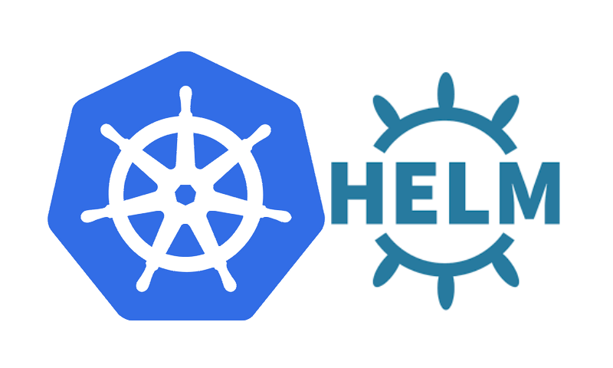
HELM
Kubernetes Helm to narzędzie typu open-source, które pomaga zarządzać aplikacjami uruchamianymi na klastrze Kubernetes. Helm działa jako menedżer pakietów dla Kubernetes, podobnie jak apt dla Debiana/Ubuntu czy yum dla Red Hat/Fedora. Helm umożliwia definiowanie, instalowanie i zarządzanie aplikacjami Kubernetes za pomocą tzw. „chartów” (z ang. charts).

Slide 21
HELM
Kluczowe elementy Helm:
Charts: To podstawowe jednostki w Helm. Chart to paczka zawierająca wszystkie zasoby potrzebne do uruchomienia aplikacji w Kubernetes, takie jak deploymenty, serwisy, configmapy itp. Charty są przechowywane w repozytoriach Helm, skąd można je pobierać i instalować.
Releases: Kiedy zainstalujesz chart na klastrze Kubernetes, Helm tworzy „release” – instancję tego charta. Każdy release ma unikalną nazwę i można go aktualizować lub usuwać niezależnie od innych release'ów.
Helm CLI: Helm dostarcza interfejs wiersza poleceń (CLI), który umożliwia użytkownikom zarządzanie chartami i release'ami. Za pomocą Helm CLI można instalować, aktualizować, przeglądać status, a także usuwać release’y.

Slide 22
HELM
Jak to działa?
Tworzenie charta: Deweloperzy tworzą charty, które zawierają wszystkie zasoby Kubernetes potrzebne do uruchomienia danej aplikacji. Charty mogą być konfigurowalne za pomocą plików wartości (values.yaml).
Instalacja charta: Użytkownik może zainstalować chart na swoim klastrze Kubernetes, co tworzy release. Helm pobiera pliki z charta i wdraża aplikację na klastrze Kubernetes.
Aktualizacja i zarządzanie: Helm umożliwia łatwe aktualizacje zainstalowanych aplikacji, zarządzanie wersjami release’ów oraz ich rollback, co oznacza możliwość powrotu do wcześniejszej wersji release’u w przypadku problemów.

Slide 23
HELM
Zastosowania Helm:
Automatyzacja wdrożeń: Helm automatyzuje proces wdrażania aplikacji w Kubernetes, co oszczędza czas i zmniejsza ryzyko błędów.
Zarządzanie zależnościami: Helm pozwala definiować zależności między chartami, co upraszcza wdrażanie złożonych aplikacji.
Zarządzanie konfiguracjami: Dzięki Helm można łatwo zarządzać konfiguracjami dla różnych środowisk (np. produkcja, staging) za pomocą plików wartości.

Slide 24
Instalacja Helm
Microk8s
root@debian1:~# microk8s enable helm3
Infer repository core for addon helm3
Addon core/helm3 is already enabled
root@debian1:~# microk8s helm3 version
version.BuildInfo{Version:"v3.9.1+unreleased", GitCommit:"52c2c02c75248ea9e5752f8dc92acad94bc7ee73", GitTreeState:"clean", GoVersion:"go1.20.4"}

Slide 25
Instalacja Helm
K8s
root@Debian1:~# curl -O https://raw.githubusercontent.com/helm/helm/main/scripts/get-helm-3
root@Debian1:~# bash ./get-helm-3
Downloading https://get.helm.sh/helm-v3.12.2-linux-amd64.tar.gz
Verifying checksum... Done.
Preparing to install helm into /usr/local/bin
helm installed into /usr/local/bin/helm
root@Debian1:~# helm version
version.BuildInfo{Version:"v3.12.2", GitCommit:"1e210a2c8cc5117d1055bfaa5d40f51bbc2e345e", GitTreeState:"clean", GoVersion:"go1.20.5"}

Slide 26
Dziękuję za uwagę.

